Slide 1


Associazione C.A.M GAIA
Percorso per le competenze trasversali e per l’orientamento.

Slide 2
L'associazione C.A.M. “Gaia” si costituisce nel dicembre 2007 come associazione onlus, ma si trasforma in associazione di promozione sociale nel marzo 2012.
Un team di esperti professionisti mediatori, penali, scolastici e familiari, counselors in collaborazione con avvocati, psicologi, psicoterapeuti e pedagogisti.

Slide 3
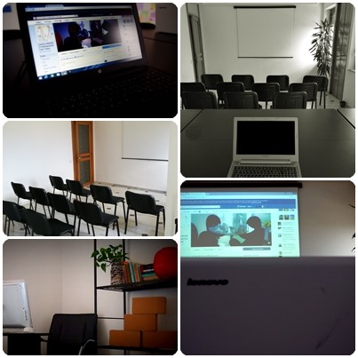
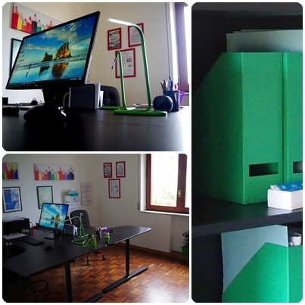
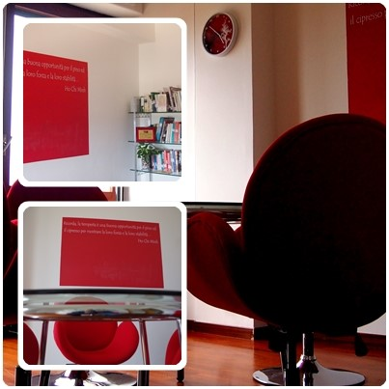
Attualmente l’associazione ha una sede operativa sita in Catanzaro Viale Dei Normanni n. 149. Una struttura con:
sala formazione/ riunioni con postazioni informatiche ed impianto di video proiezione;
setting con collegamento video per la supervisione;
segreteria;
ufficio direzionale.
All’interno dell’associazione non c’è un numero preciso di lavoratori: il numero può variare a seconda dei progetti a cui si lavora.

Slide 4
Gli obiettivi principali dell’associazione sono:
implementare la diffusione della cultura della giustizia riparativa, facendo si che questa porti alla prevenzione del disagio e della devianza;
percorsi sulla legalità cittadinanza attiva e gestione alternativa dei conflitti;
implementare iniziative a tutela delle vittime anche attraverso percorsi di prevenzione nella comunità
realizzare percorsi personalizzati di giustizia riparativa e di mediazione personale;
Formazione supervisione professionale
A seconda dell’obiettivo varia la tipologia di destinatario:
Comunità per giovani adulti in conflitto con la legge;
Istituti scolastici;
Vittime di reato e comunità;
Minori e adulti in conflitto con la legge;
Coppie separate o in fase di separazione;
Corsi di formazione, seminari, convegni.

Slide 5
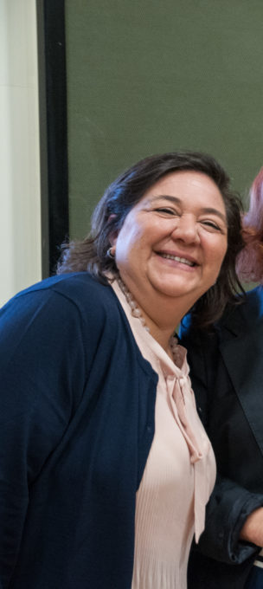
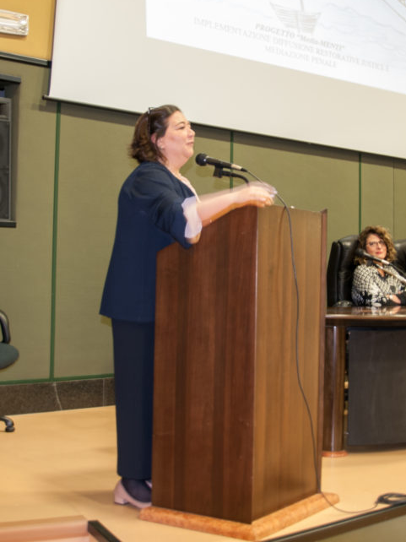
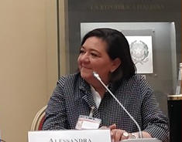
Ho iniziato il corso di PCTO presso l’associazione il 26 febbraio 2019 e l’ho concluso il 25 giugno 2019
Totale di 20 ore
In questo percorso sono stata seguita dalla dott.ssa Alessandra Mercantini, una professionista e una donna meravigliosa, che conosco già da diverso tempo!

Slide 6
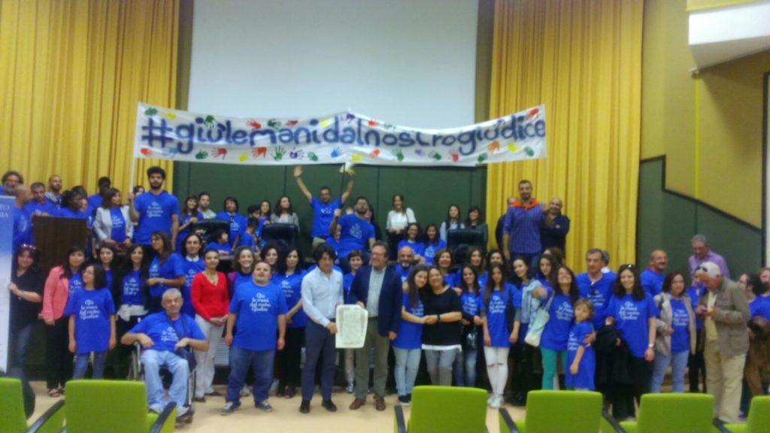
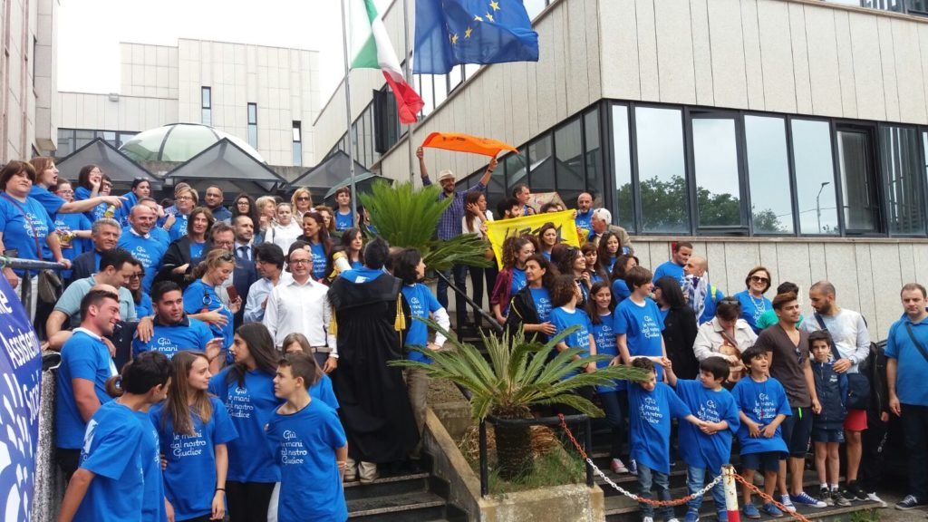
Già nel 2016 ho iniziato con lei un percorso, che mi ha portata a partecipare a manifestazioni e a fare volontariato…
…che ho continuato durante tutti questi anni, compreso l’anno scorso!

Slide 7
Tutte le esperienze fatte insieme all’associazione C.A.M. GAIA mi hanno permesso di capire molti aspetti della vita che prima ignoravo!
Mi hanno permesso di migliorare il rapporto con me stessa, incrementando la fiducia nelle mie potenzialità, e di migliorare il rapporto con gli altri, indipendentemente dalla persona che mi si sarebbe posta davanti: ho sviluppato particolarmente la mia intelligenza emotiva, spesso fin troppo, riuscendo a immedesimarsi nei panni dell’altro, cercando di capire le emozioni e motivazioni delle azioni compiute.
Mi sento di dire che con l’associazione e la dott.ssa Mercantini ho trascorso una parte della mia esistenza nel migliore dei modi e che questo rapporto mi ha permesso di diventare migliore non solo per me stessa e per quelli che entrano (ed entreranno) in contatto con me, ma anche per la società del futuro.
Grazie!
Maria Roberta Talarico, VBS, 2019/2020

